Slide 1
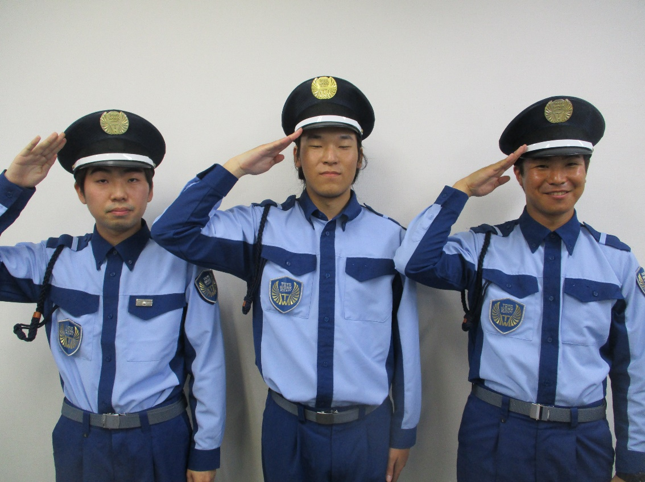
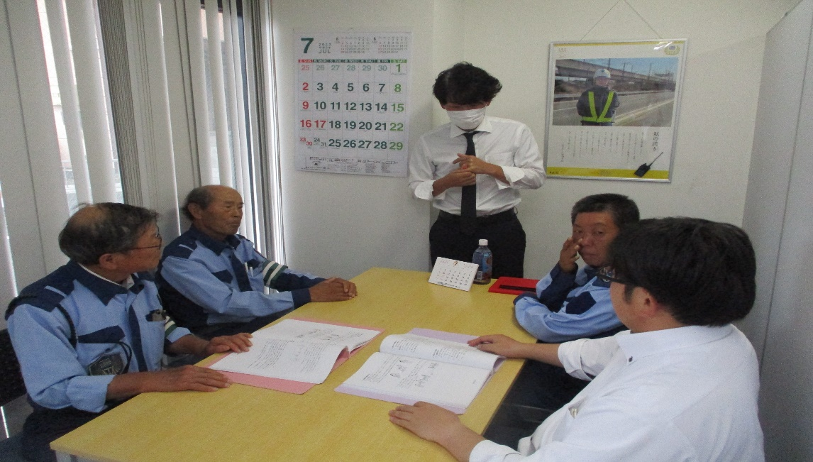
会 社 説 明 ・ 面 接 会
事前
予約制
開催日
03／05（水）
時間
10：00～12：00
場所
ハローワーク小山 大会議室
〒323-0014 小山市喜沢1475 ハーベストウォーク
参加方法
お電話☎≪0285-22-1524≫
もしくは、
スタッフにお声かけ下さい
東洋ワークセキュリティ株式会社は、
1990年に宮城県で創業し、
2014年に関東に進出した警備会社です。
様々な大型施設・店舗・家具店・スーパーにて、
クライアントや施設に出入りする方々の
安全を守ってきました。
今回の応募内容として
一般道路、工場現場における車両誘導。
自宅から現場まで直行直帰可！
セカンドキャリア 50代～70代の方も活躍中！
会社がしっかりサポートいたしますので一緒に働いてみませんか。
面接
のみ
会社説明のみ
ど ち ら も 可 ！
ご興味のある方はお気軽に
事業拡大に伴いスタッフ募集！！
東洋ワークセキュリティ株式会社
小山営業所
募 集 職 種
仕 事 内 容
求人番号 | 求人内容 | 勤務時間
09090-1450851 | 60歳以上専用 | フルタイム
①自宅から現場へ直行！現場監督へご挨拶し誘導開始
求人番号 | 求人内容 | 勤務時間
09090-1448251 | 電気・通信工事 | 8：00～17：00
②車両、歩行者の安全を第一に誘導(｀･ω･´)ゞ
③慌てずにゆっくりと丁寧な誘導を心がけて😊
求人番号 | 求人内容 | 勤務時間
09090-1444951 | 月給現場スタッフ | フルタイム
④勤務終了！現場監督へ報告書を提出。直帰 🚙＝3
未経験の方にもいちからノウハウをお教えします。将来は資格取得を目指しスキルアップすることも！
＊研修・教育の制度も整っていますので、「警備業ははじめて」という方もご安心ください。
あまり警備業のことをよく知らないという方も多いかと思いますが、面接の際は「警備の仕事」について、丁寧に会社の説明を聞きに来るくらいの心持ちでの応募も歓迎致します。
東洋ワークセキュリティ株式会社 小山営業所
〒323-0022 栃木県小山市駅東通り2-8-1小山ステーションヒルズ1F
JR「小山」駅東口より徒歩10分
TEL／0285-30-4377
FAX／0285-22-7447
営業時間：平日09：00～18：00
研修・教育の制度も整っていますので、「警備業ははじめて」という方もご安心下さい

